Slide 1
Furnace study group

Slide 2
報告內容
一、M340

Slide 3
一、M340

Slide 4
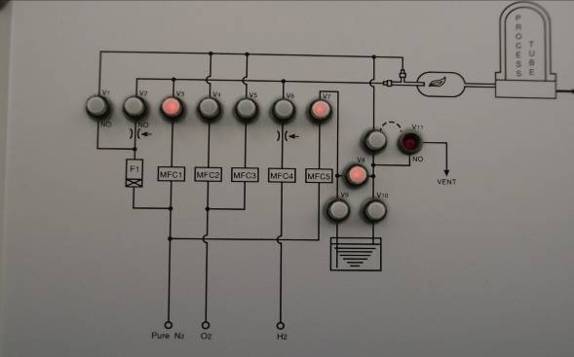
1. Flow chart

Slide 5
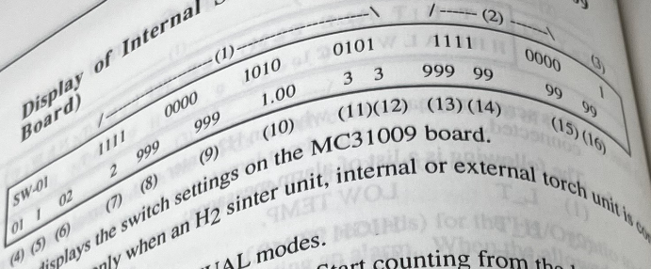

2. M31009 參數
N2 valve(V1~V16 for purging)
N2 MFC(MFC1~8)
Torching unit(0：no torch；3：have torch；4：內部燃燒)
H2 valve(V1~V16)
H2 MFC(MFC1~8)
O2 valve(V1~V16)
O2 MFC(MFC1~8)
H2 MFC MAX flow(0~999liter)
O2 MFC MAX flow(0~999liter)
H2/O2 ratio limit(Ranging 0.00 to 2.00)
H2 flow rate setting
O2 flow rate setting
~16. T1~T4 setting，其中 T1 可以設置 MAX=999sec

Slide 6
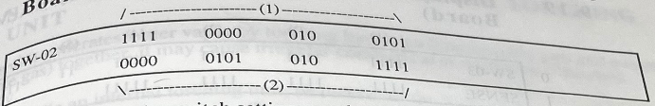
3. M31009 參數
Valve alarm signal(1：trigger alarm；0：not trigger alarm)
Valve interlock signal (1：interlock；0：no interlock)

Slide 7
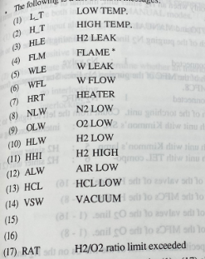
4. M340 alarm message

Slide 8
THE END

